Slide 1

ERPNext
Guillermo Montes Martos
David Criado Ramón
Alejandro Cruz Caraballo
Alejandro Campoy Nieves

Slide 2

Índice:
Introducción ……………………………………………………………………………………………. 3
Historia de ERPNext ………………………………………………………………………………… 4
ERPNext como código abierto …………………………………………………………………. 5
Facilidad de uso ………………………………………………………………………………………. 7
Modelo de negocio de ERPNext ………………………………………………………………. 8
Instalación de ERPNext ……………………………………………………………………………. 9
Funcionalidades básicas de ERPNext ………………………………………………………. 14
Ventajas y desventajas …………………………………………………………………………….. 22
Eurosteel India ………………………………………………………………………………………… 25
Referencias ……………………………………………………………………………………………… 26

Slide 3

Introducción:
ERPNext es un software de planificación de recursos empresariales de código abierto, desarrollado por Frappé Technologies Pvt. Ltd.
Se basa en el sistema de base de datos MariaDB y utiliza un framework de servidor basado en Python.

Slide 4


Historia de ERPNext:
El fundador fue Rushabh Mehta, en 2006 comenzó su desarrollo en la India como un hobby.
Su empresa familiar comenzó a perder dinero debido a que el ERP que tenía no era bueno. En 2008, su trabajo se constituye como compañía tras la venta de su empresa familiar.
En 2010, lo renombra como ERPnext y es lanzado al mercado como un “Software As A Service”(SAAS). Ciertos usuarios comenzaban a ver potencial en su producto a pesar de que estaba empezando.

Slide 5
ERPNext como código abierto:
Al principio, no se planteaba la idea de que fuera de código abierto, ya que la documentación que se estaba realizando del proyecto era escasa y no contaba con otros factores como un foro de desarrollo, el fundador tampoco tenía muy claro cómo hacerlo de esta forma.
En 2011, una vez se traslada el código desde Google Code a Github, se integra en una comunidad con muchos proyectos de código abierto.
En 2012 comienza a posicionarse como un proyecto de código abierto y en 2013 proporciona máquinas virtuales gratuitas para que los usuarios pudieran probarla.

Slide 6
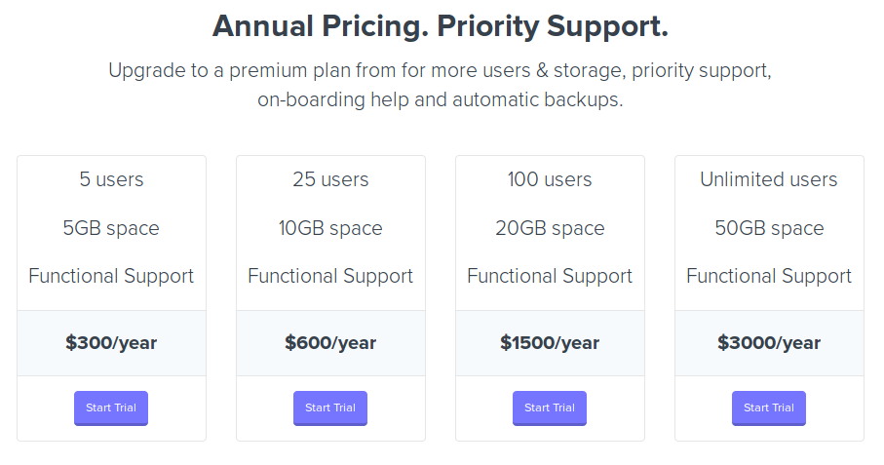
Precios:

Slide 7
Facilidad de Uso:
ERPNext también pretende crear un sistema simple. Lo equivalente a un Wordpress pero en el mercado de los ERPs.
Todavía hay muchas pequeñas empresas que no se benefician de estos servicios, ya sea por el coste o por la dificultad que plantean los mismos.
La idea es que ERPNext sea más fácil de configurar, adaptar y personalizar a las necesidades de cada empresa de una forma más simple.

Slide 8
Modelo de negocio de ERPNext:
Hay dos grandes modelos de negocio: Software Libre y Software Comercial de código abierto.
ERPNext decidió situarse como lo segundo, ofreciendo sus propios servidores para albergar el sistema a cambio de dinero.
Sin embargo, otros factores son gratuitos tales como la implementación o personalización del mismo, lo que beneficia que la comunidad que envuelve sea activa y use este producto con frecuencia.

Slide 9
INSTALACIÓN DE ERPNext

Slide 10

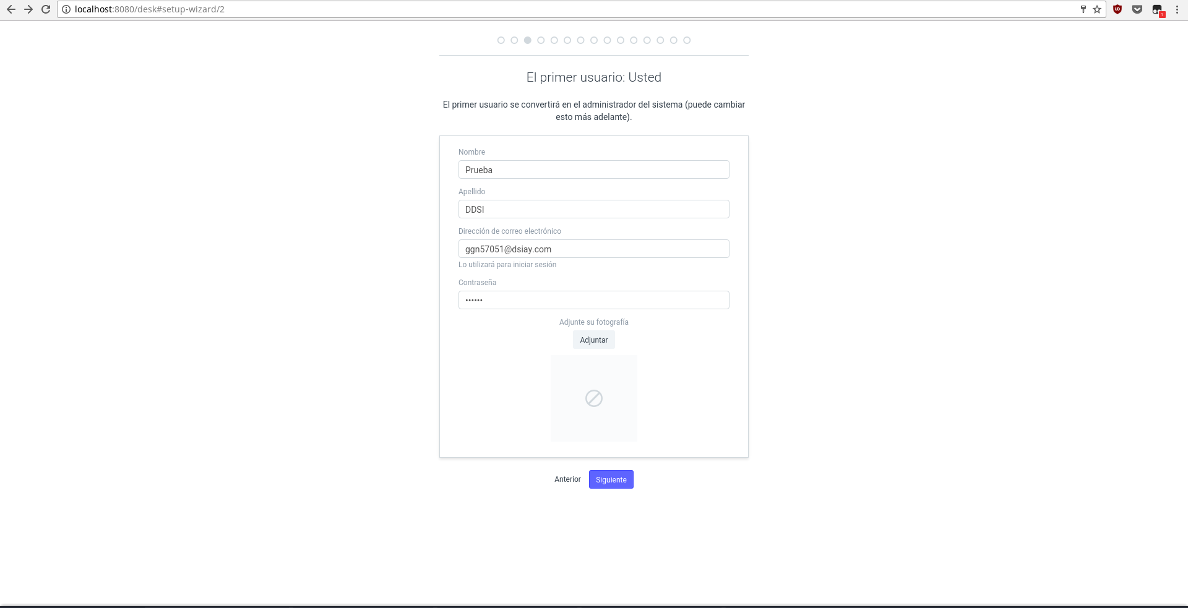
Want big impact?
Use big image.

Slide 11
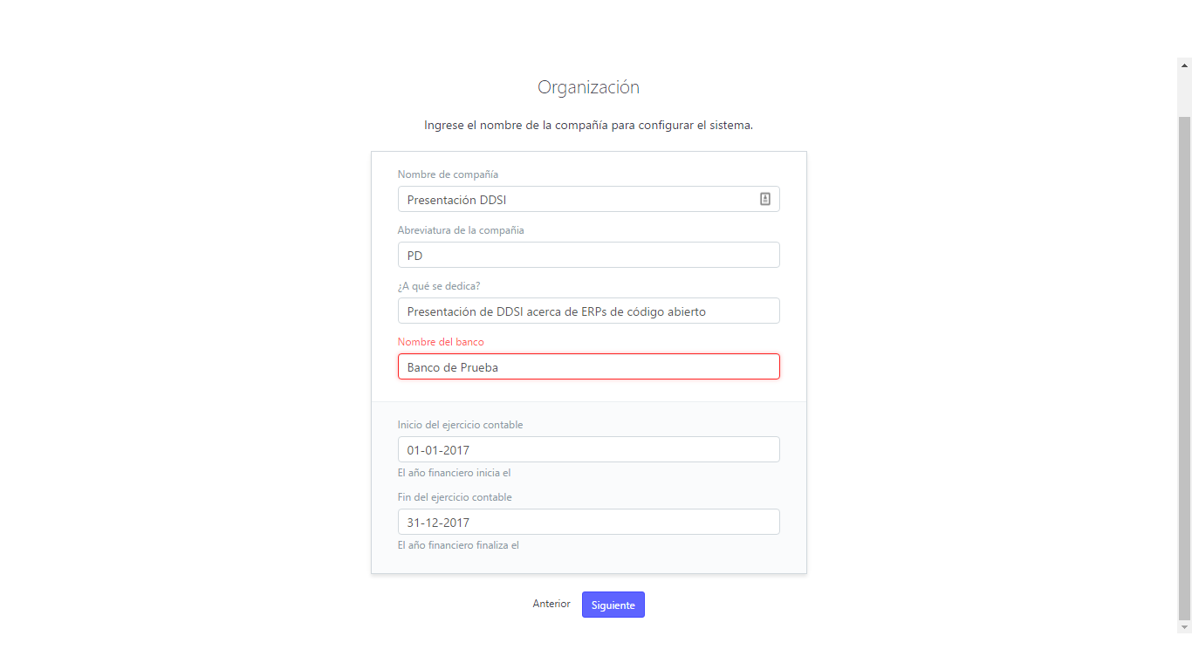

Slide 12
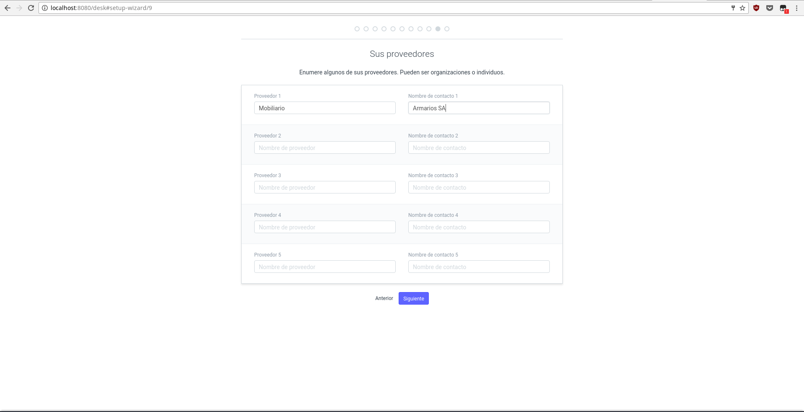
Want big impact?
Use big image.

Slide 13
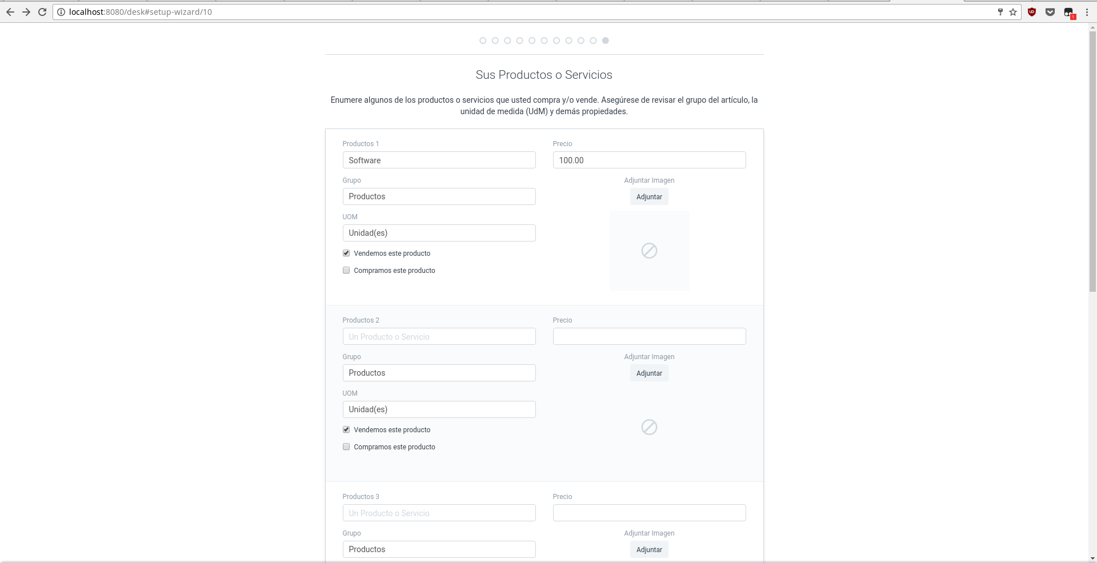
Want big impact?
Use big image.

Slide 14
FUNCIONALIDADES DE ERPNext

Slide 15
Producto
Proyecto
Registro de horas
Sistema de archivos
Sitio Web
Proveedor
Cliente
Factura de Venta
Cuentas
Empleado
Almacén
RR.HH
CRM
Ventas
Compras
Mantenimiento
Estudiante
Calendario de Cursos
Asistencia
Matrícula
Escuelas
Evaluación
Tareas
Reembolso de gastos

Slide 16
Producto
Proyecto
Registro de horas
Sistema de archivos
Sitio Web
Proveedor
Cliente
Factura de Venta
Cuentas
Empleado
Almacén
RR.HH
CRM
Ventas
Compras
Mantenimiento
Estudiante
Calendario de Cursos
Asistencia
Matrícula
Escuelas
Evaluación
Tareas
Reembolso de gastos

Slide 17
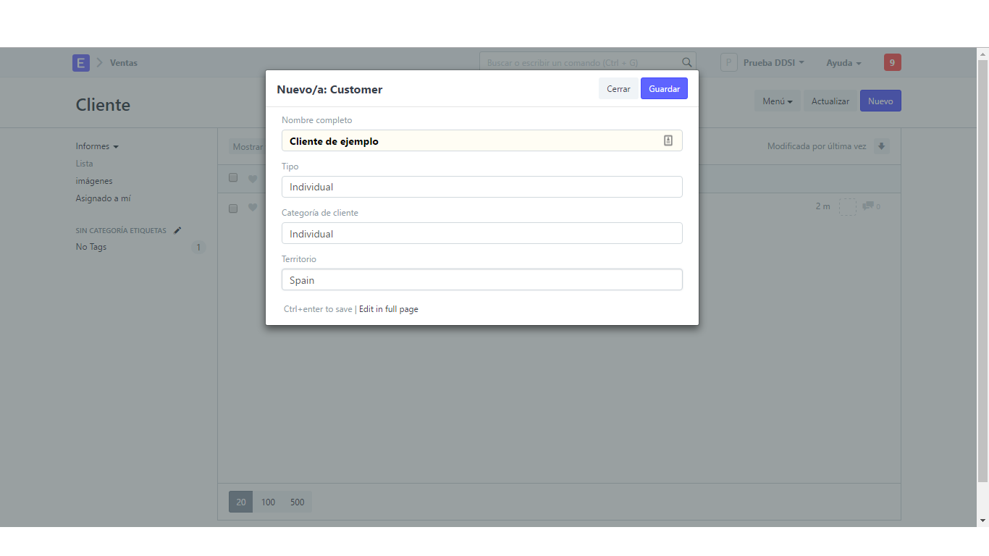

Slide 18
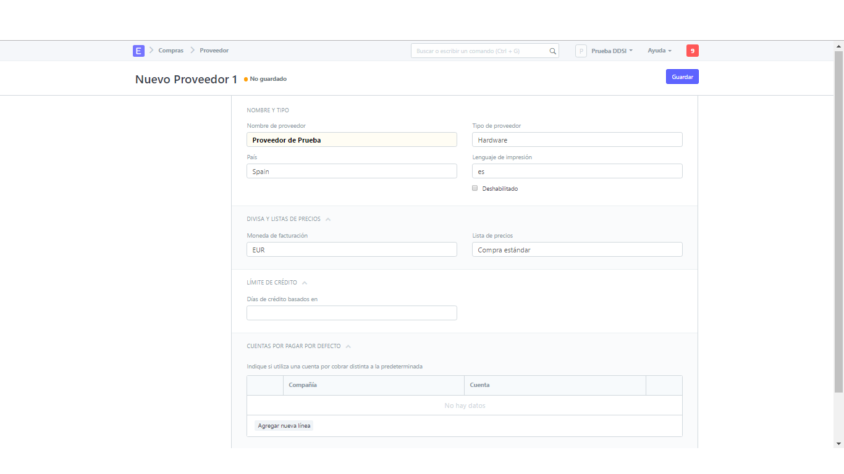

Slide 19
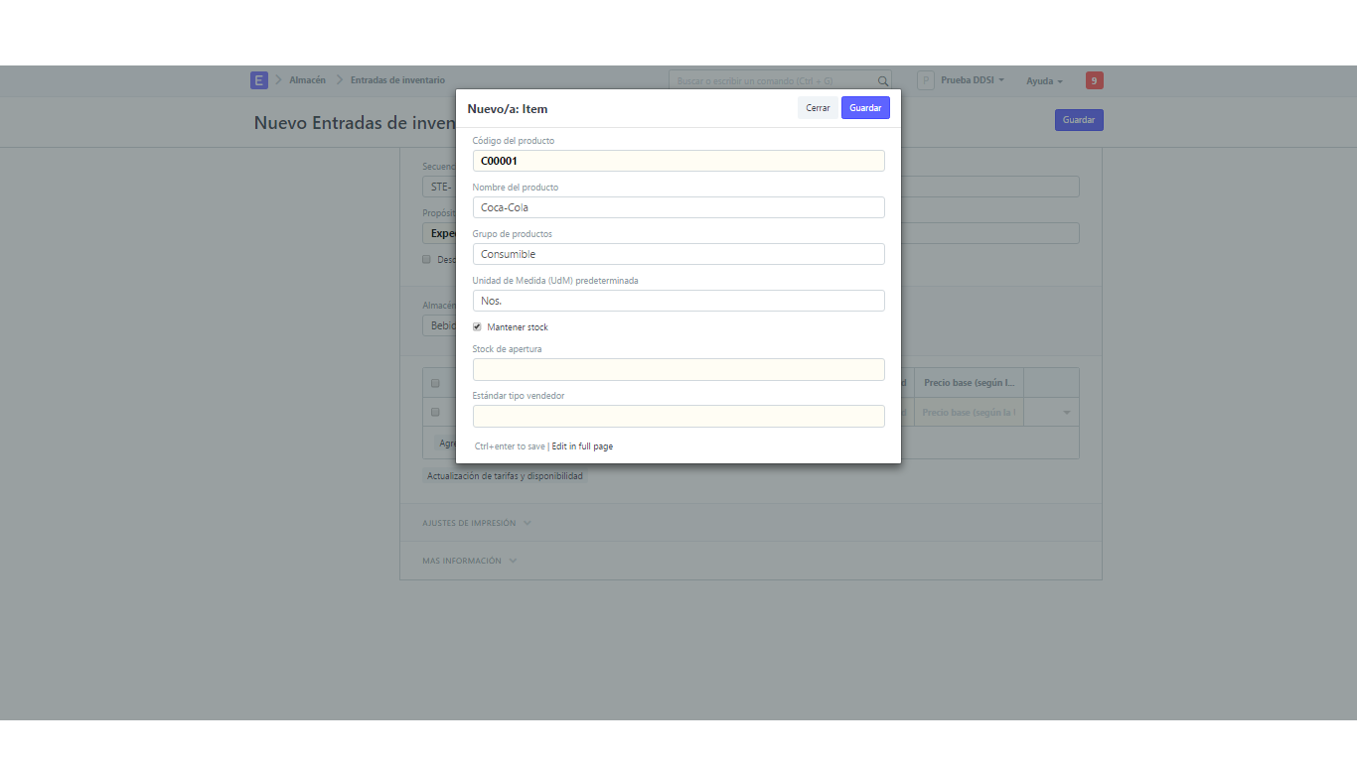

Slide 20
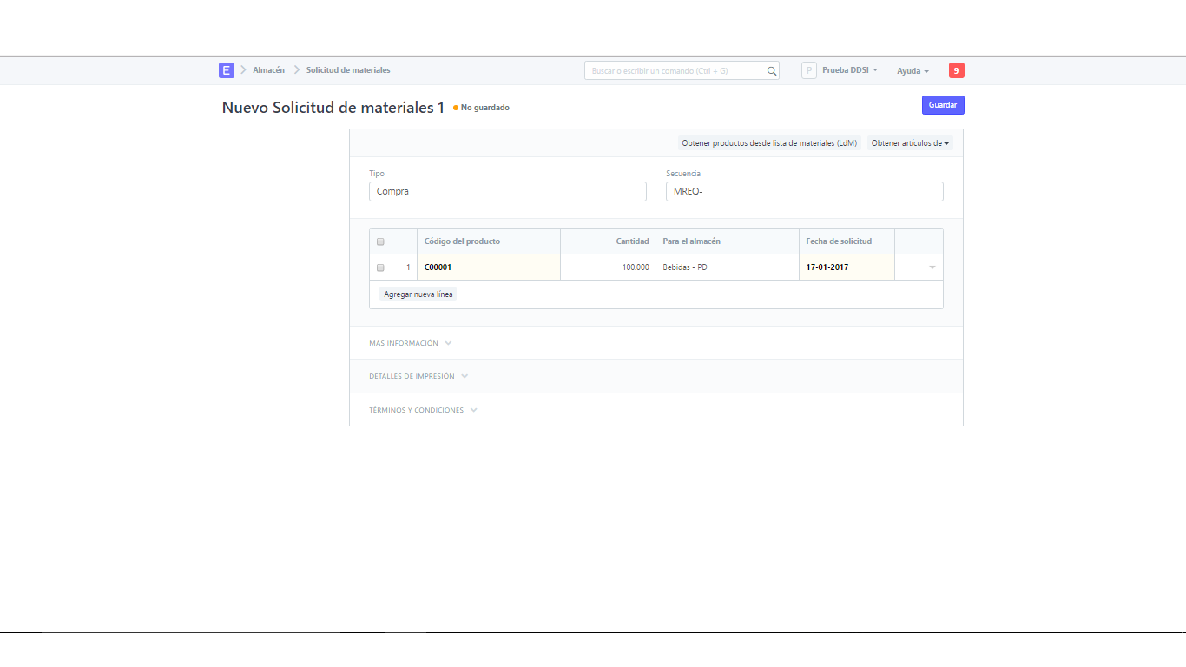

Slide 21
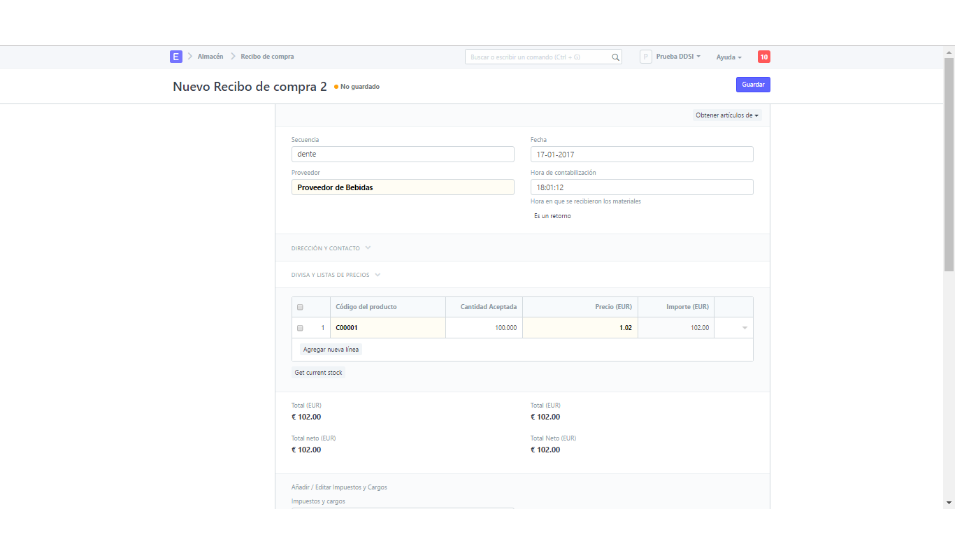

Slide 22

Ventajas e Inconvenientes:
Ventajas
Es gratis si tenemos nuestros propios servidores.
Se puede configurar para diferentes tipos de negocios e incluso organizaciones educativas.
Podemos personalizar los formularios del sistema.
Actúa a la vez como sitio web para la organización.
Inconvenientes
Demasiadas funcionalidades de diferentes campos mezcladas.
Hay algunas funcionalidades que son difíciles de encontrar.
Algunos vídeos de ayuda incluídos en el ERP son privados en YouTube

Slide 23
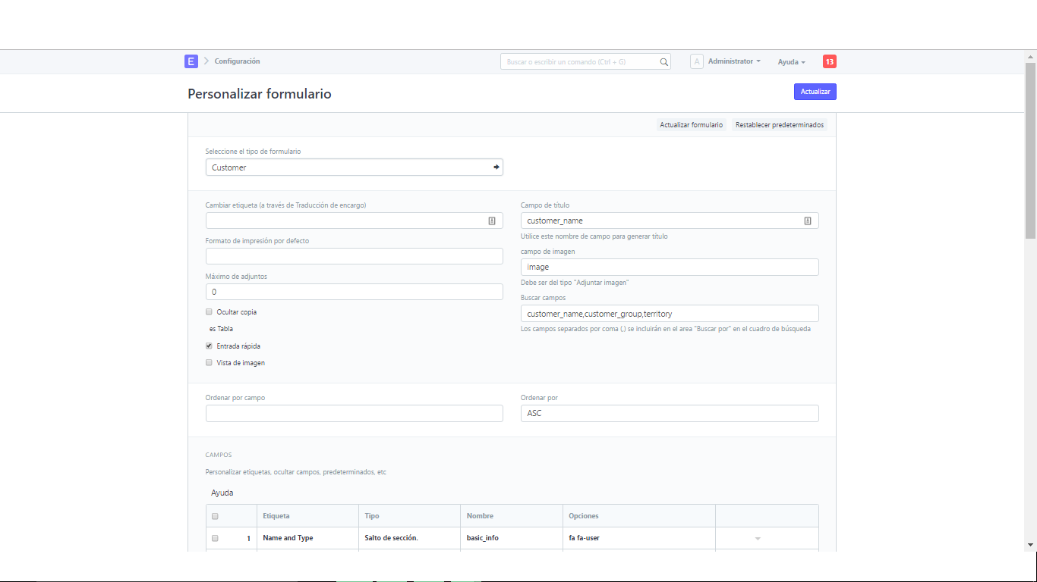

Slide 24
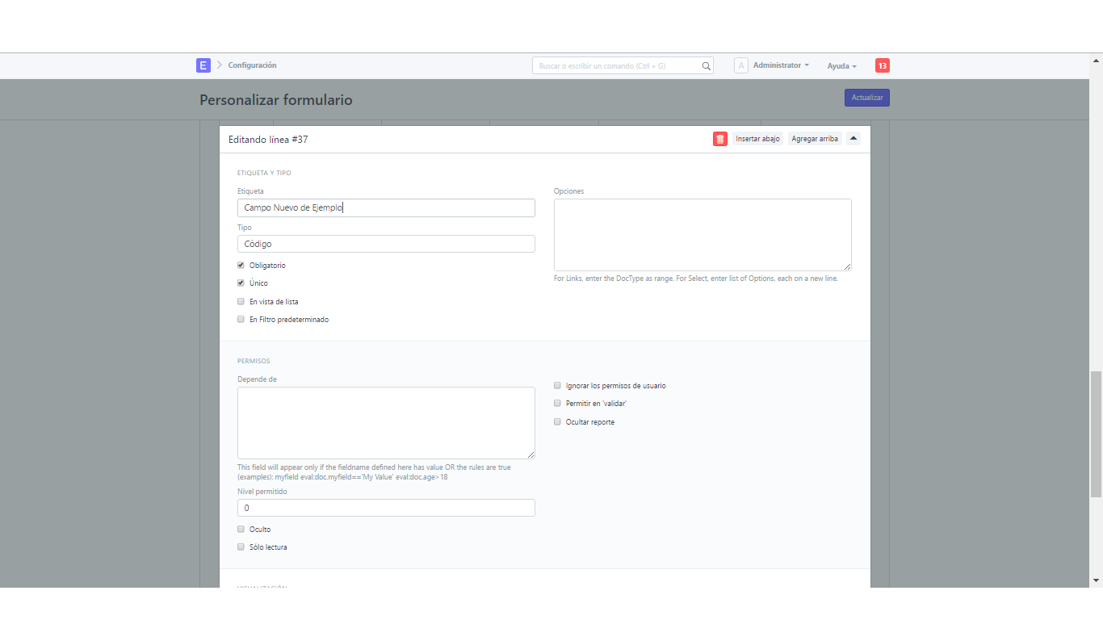

Slide 25
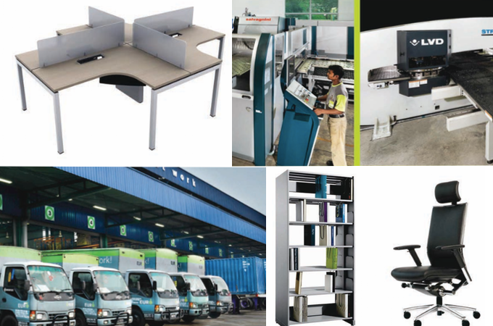
Ejemplo de empresas que usen ERPNext: Eurosteel India.
Es difícil dar una lista de empresas dado que ERPNext está centrada en pequeñas empresas.
Un ejemplo de ellas, es Eurostell India que es un importador y comerciante de mobiliario de oficina.
Antes de usar ERPNext todo se registraba, incluidas las operaciones de gestión, en hojas de cálculo básicamente.
El desorden en el inventario y el no poder seguirlo en tiempo real fue lo que le motivó a dar el paso .

Slide 26
Referencias:
Historia de ERPNext : https://frappe.io/story, consultado en Enero de 2017.
Página oficial de ERPNext: https://erpnext.com/, consultado en Enero de 2017.
Proceso de instalación de ERPNext en caso de no descargar la imagen de VirtualBox: http://frappe.github.io/erpnext/install.html, consultado en Enero de 2017.
Eurosteel India: https://frappe.io/blog/erpnext-implementation/erpnext-implementation-at-eurosteel-india, consultado en Enero de 2017.

